Slide 1

法律声明
本课件包括：演示文稿，示例，代码，题库，视频和声音等，小象学院拥有完全知识产权的权利；只限于善意学习者在本课程使用，不得在课程范围外向任何第三方散播。任何其他人或机构不得盗版、复制、仿造其中的创意，我们将保留一切通过法律手段追究违反者的权利。
课程详情请咨询
微信公众号：小象
新浪微博：ChinaHadoop

Slide 2
神经序列模型 I
主讲人： 史兴
07/05/2017

Slide 3
提纲
机器学习回顾
神经网络基础
小试牛刀
NNLM
Word2Vec

Slide 4
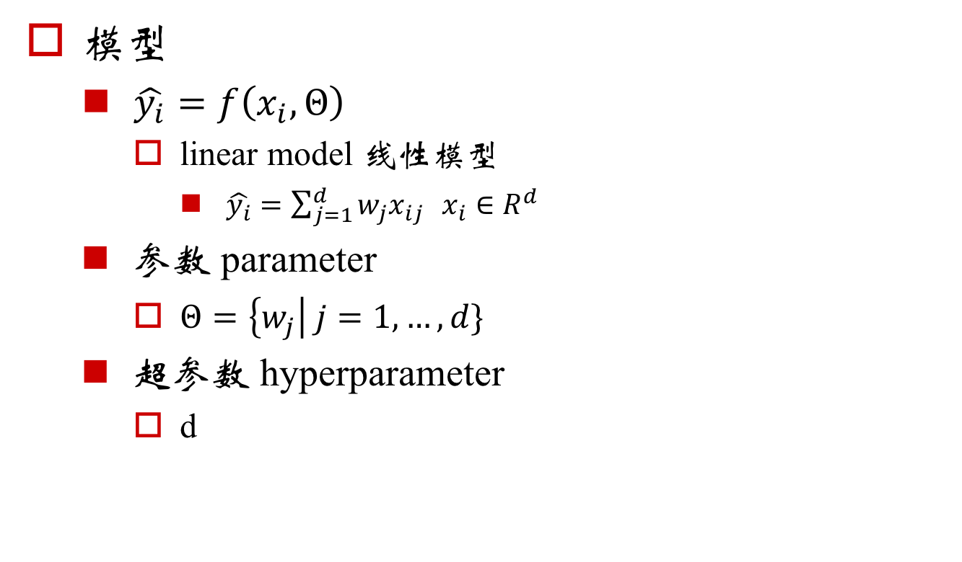
机器学习回顾
模型
$\hat{y_{i}}=f\left(x_{i},Θ\right)$
linear model 线性模型
$\hat{y_{i}}=\sum_{j=1}^{d}{w_{j}x_{ij}} x_{i}∈R^{d}$
参数 parameter
$Θ=\left\{w_{j}\right| j=1,…,d\}$
超参数 hyperparameter
d

Slide 5
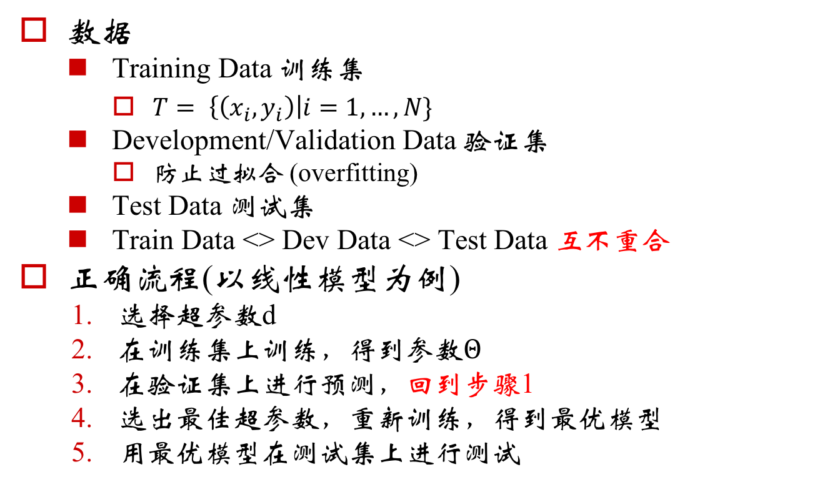
机器学习回顾
数据
Training Data 训练集
$T= \left\{\left(x_{i}, y_{i}\right)\right|i=1, …,N\}$
Development/Validation Data 验证集
防止过拟合 (overfitting)
Test Data 测试集
Train Data <> Dev Data <> Test Data 互不重合
正确流程(以线性模型为例)
选择超参数d
在训练集上训练，得到参数$Θ$
在验证集上进行预测，回到步骤1
选出最佳超参数，重新训练，得到最优模型
用最优模型在测试集上进行测试

Slide 6
机器学习回顾
正确流程(以考试为例为例)
Train/Dev/Test = 五年模拟/三年高考/当年高考
超参数：做题的顺序
正确流程
选择一种做题的顺序d
做一遍“五年模拟”训练一下自己
在“三年高考”上测试一下自己，回到步骤1
如果没有这一步？
如果使用“五年模拟”来测试？
用最佳顺序在五年模拟上重新训练一遍自己。
参加当年高考
如果提前搞到了高考试题？

Slide 7
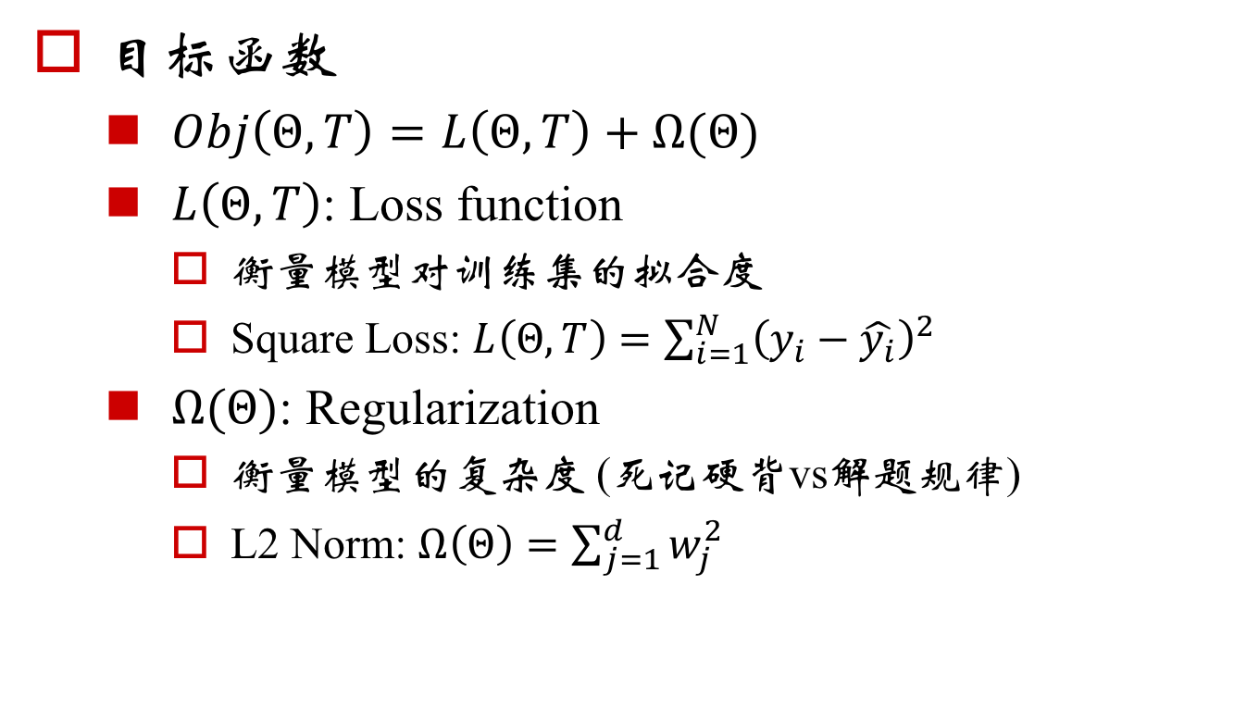
机器学习回顾
目标函数
$Obj\left(Θ, T\right)=L\left(Θ, T\right)+Ω(Θ)$
$L\left(Θ, T\right)$: Loss function
衡量模型对训练集的拟合度
Square Loss: $L\left(Θ, T\right)=\sum_{i=1}^{N}{{\left(y_{i}−\hat{y_{i}}\right)}^{2}}$
$Ω(Θ)$: Regularization
衡量模型的复杂度 (死记硬背vs解题规律)
L2 Norm: $Ω\left(Θ\right)=\sum_{j=1}^{d}{w_{j}^{2}}$

Slide 8
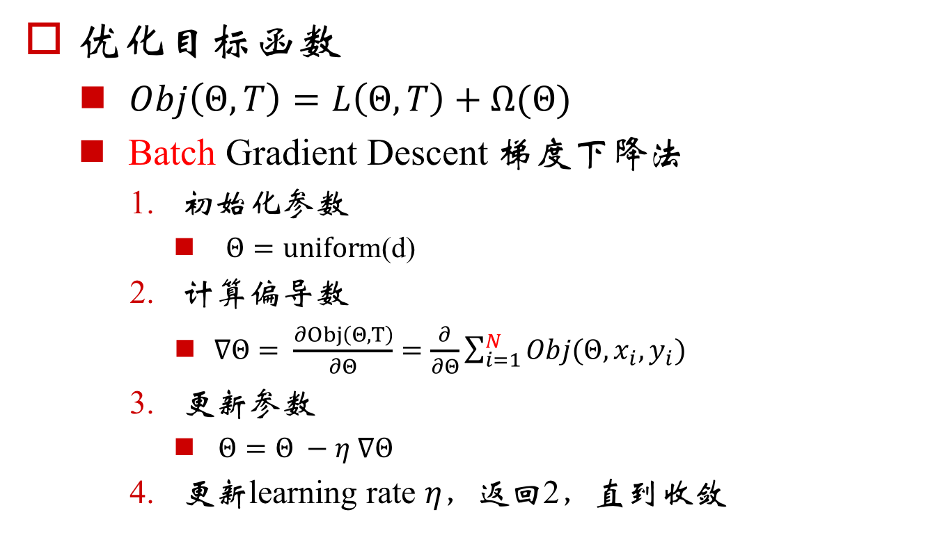
机器学习回顾
优化目标函数
$Obj\left(Θ, T\right)=L\left(Θ, T\right)+Ω(Θ)$
Batch Gradient Descent 梯度下降法
初始化参数
$Θ=unifor$m(d)
计算$偏导数$
$∇Θ= \frac{∂Obj\left(Θ, T\right)}{∂Θ}=\frac{∂}{∂Θ}\sum_{i=1}^{N}{Obj(Θ, x_{i}, y_{i})}$
更新$参数$
$Θ=Θ −η ∇Θ$
更新learning rate $η$，返回2，直到收敛

Slide 9
机器学习回顾
Supervised Learning基本框架

Slide 10
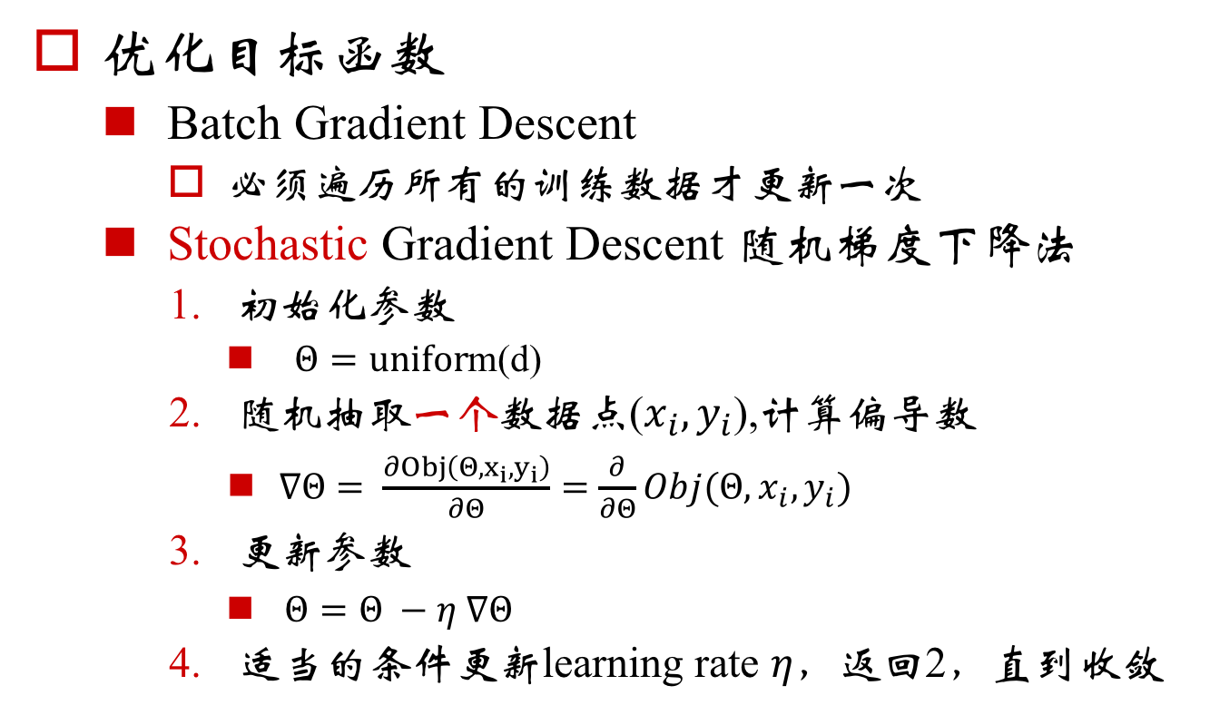
机器学习回顾
优化目标函数
Batch Gradient Descent
必须遍历所有的训练数据才更新一次
Stochastic Gradient Descent 随机梯度下降法
初始化参数
$Θ=unifor$m(d)
随机抽取一个数据点($x_{i}, y_{i}$),计算$偏导数$
$∇Θ= \frac{∂Obj\left(Θ, x_{i},y_{i}\right)}{∂Θ}=\frac{∂}{∂Θ}Obj(Θ, x_{i}, y_{i})$
更新$参数$
$Θ=Θ −η ∇Θ$
适当的条件更新learning rate $η$，返回2，直到收敛

Slide 11
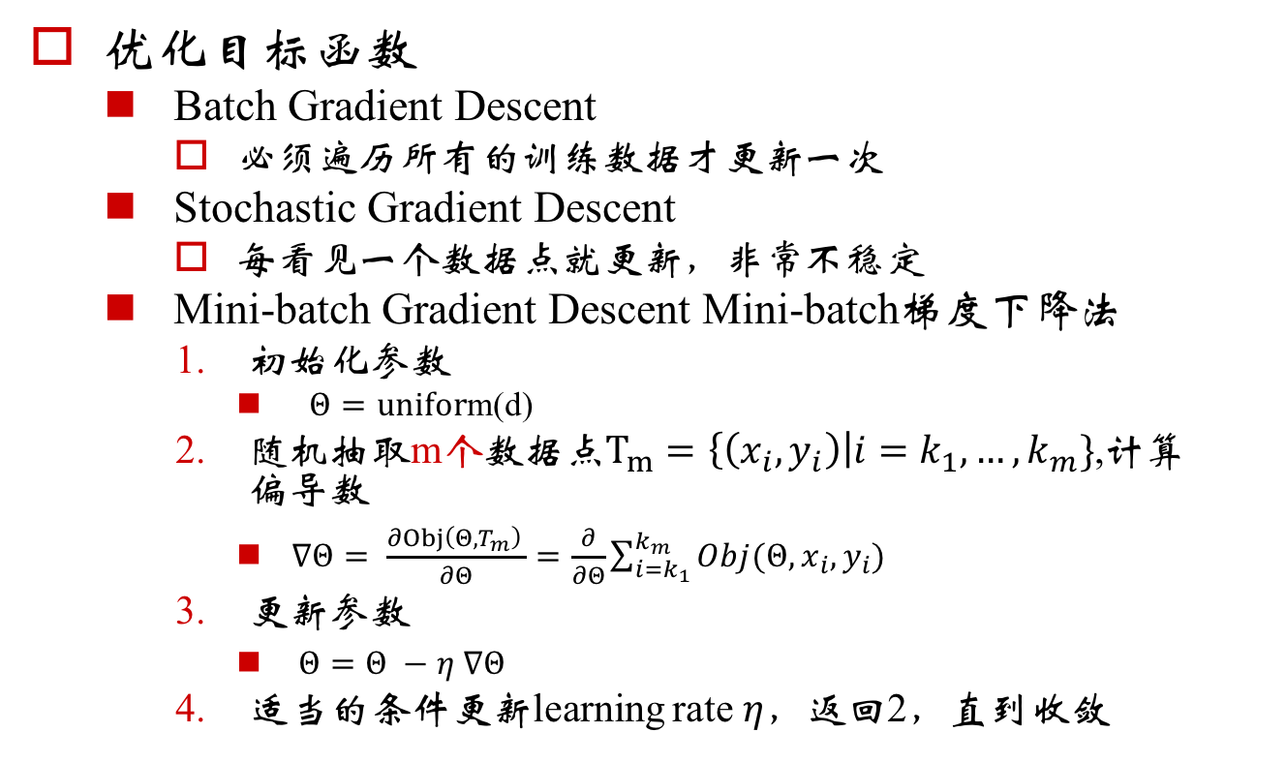
机器学习回顾
优化目标函数
Batch Gradient Descent
必须遍历所有的训练数据才更新一次
Stochastic Gradient Descent
每看见一个数据点就更新，非常不稳定
Mini-batch Gradient Descent Mini-batch梯度下降法
初始化参数
$Θ=unifor$m(d)
随机抽取m个数据点$T_{m}=\left\{\left(x_{i}, y_{i}\right)\right|i=k_{1},…,k_{m}\}$,计算$偏导数$
$∇Θ= \frac{∂Obj\left(Θ, T_{m}\right) }{∂Θ}=\frac{∂}{∂Θ}\sum_{i=k_{1}}^{k_{m}}{Obj(Θ, x_{i}, y_{i})}$
更新$参数$
$Θ=Θ −η ∇Θ$
适当的条件更新learning rate $η$，返回2，直到收敛

Slide 12
机器学习回顾
优化目标函数
优化方法 | 特点 | 类比
Batch GD | 稳定，更新慢 | 看24史
Stochastic GD | 不稳定，更新快 | 看“万历十五年”
Mini-batch GD | 稳定，更新快 | 看三国演义

Slide 13
机器学习回顾
超参数选择
Grid Search
在高维空间中对一定区域进行遍历
Random Search
随机在高维空间中选择若干超参数

Slide 14
机器学习回顾
超参数选择
Grid Search
在高维空间中对一定区域进行遍历
Random Search
随机在高维空间中选择若干超参数

Slide 15
机器学习回顾
判别式/生成式模型
判别式模型 discriminative model
P(y|x)
关注于从x到y的映射
情感分析 p(+1/0/-1|句子)
只能predict，不能生成数据
生成式模型generative model
P(y,x)
关于于对x和y的联合分布
情感分析 p(+1/0/-1, 句子) = p(-1/0/1) * p(句子| -1/0/1)
可以用来生成数据
每个生成式模型都有一个生成故事 Generative Story

Slide 16
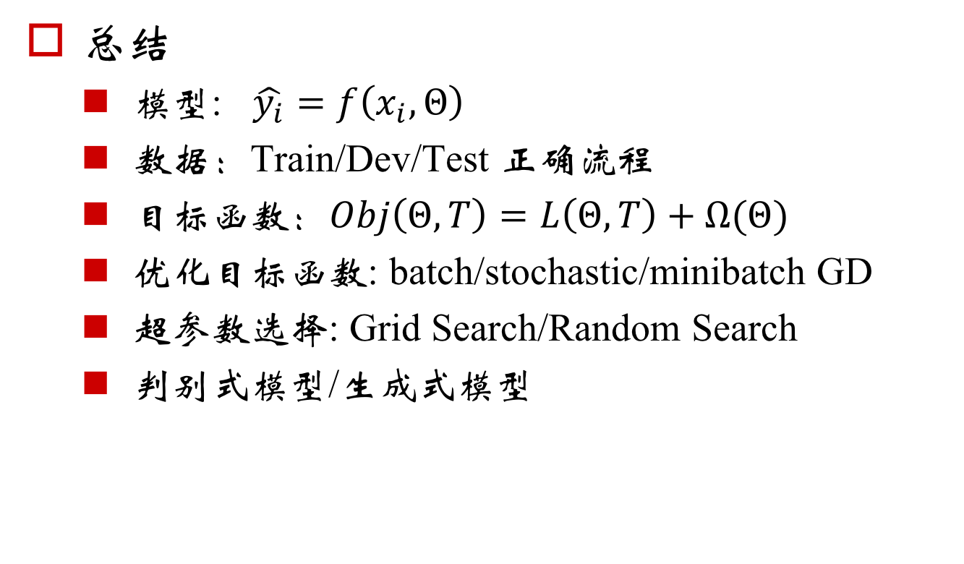
机器学习回顾
总结
模型: $\hat{y_{i}}=f\left(x_{i},Θ\right)$
数据：Train/Dev/Test 正确流程
目标函数：$Obj\left(Θ, T\right)=L\left(Θ, T\right)+Ω(Θ)$
优化目标函数: batch/stochastic/minibatch GD
超参数选择: Grid Search/Random Search
判别式模型/生成式模型

Slide 17
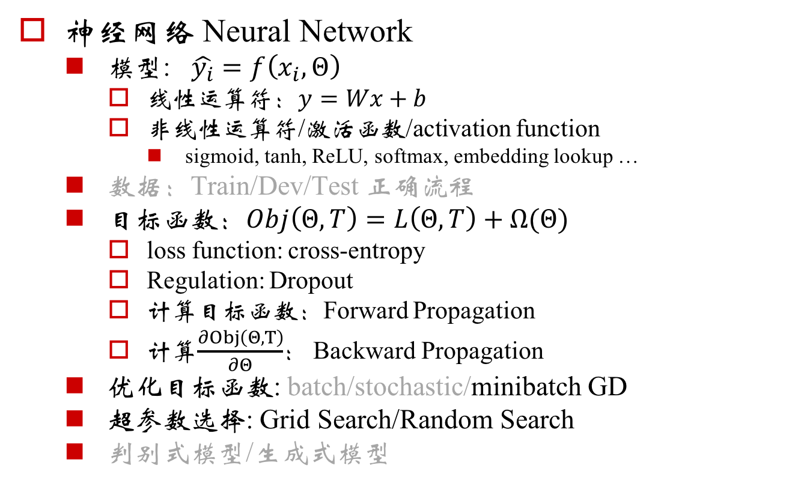
神经网络基础
神经网络 Neural Network
模型: $\hat{y_{i}}=f\left(x_{i},Θ\right)$
线性运算符：$y=Wx+b$
非线性运算符/激活函数/activation function
sigmoid, tanh, ReLU, softmax, embedding lookup …
数据：Train/Dev/Test 正确流程
目标函数：$Obj\left(Θ, T\right)=L\left(Θ, T\right)+Ω(Θ)$
loss function: cross-entropy
Regulation: Dropout
计算目标函数：Forward Propagation
计算$\frac{∂Obj\left(Θ, T\right)}{∂Θ}$： Backward Propagation
优化目标函数: batch/stochastic/minibatch GD
超参数选择: Grid Search/Random Search
判别式模型/生成式模型

Slide 18
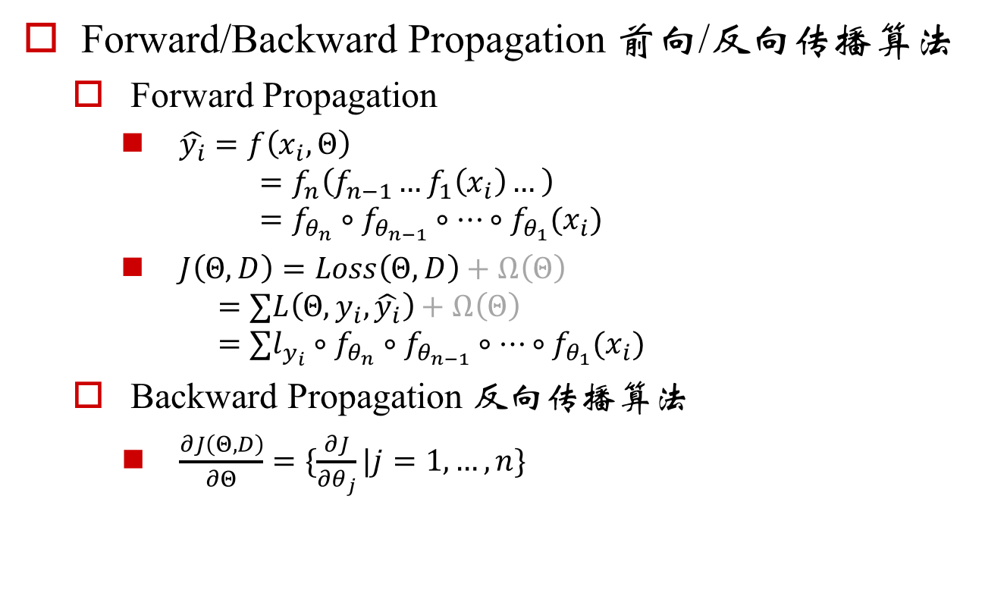
神经网络基础
Forward/Backward Propagation 前向/反向传播算法
Forward Propagation
$\hat{y_{i}}=f\left(x_{i},Θ\right)$ $=f_{n}\left(f_{n−1}…f_{1}\left(x_{i}\right)…\right)$ $=f_{θ_{n}}∘f_{θ_{n−1}}∘…∘f_{θ_{1}}(x_{i})$
$J\left(Θ,D\right)=Loss\left(Θ,D\right)+Ω\left(Θ\right)$ $=∑L\left(Θ,y_{i},\hat{y_{i}}\right)+Ω\left(Θ\right)$ $=∑l_{y_{i}}∘f_{θ_{n}}∘f_{θ_{n−1}}∘…∘f_{θ_{1}}(x_{i})$
Backward Propagation 反向传播算法
$\frac{∂J\left(Θ,D\right)}{∂Θ}=\{\frac{∂J}{∂θ_{j}}|j=1,…,n\}$

Slide 19
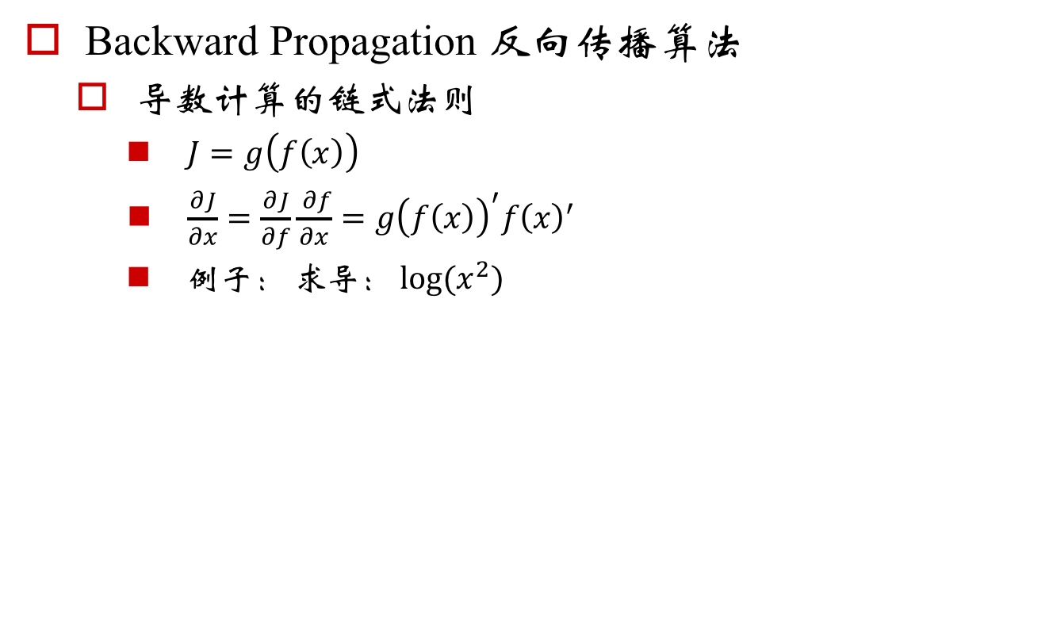
神经网络基础
Backward Propagation 反向传播算法
导数计算的链式法则
$J=g\left(f\left(x\right)\right)$
$\frac{∂J}{∂x}=\frac{∂J}{∂f}\frac{ ∂f}{∂x}=g{\left(f\left(x\right)\right)}^{′}f{\left(x\right)}^{′}$
例子： 求导： $log⁡(x^{2})$

Slide 20
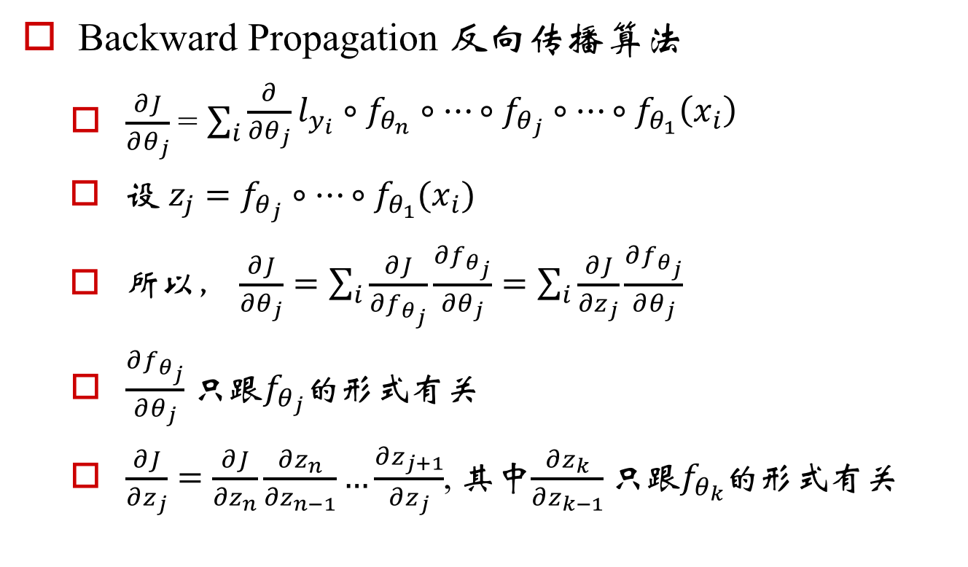
神经网络基础
Backward Propagation 反向传播算法
$\frac{∂J}{∂θ_{j}}$ = $\sum_{i}{\begin{aligned}\frac{∂}{∂θ_{j}}l_{y_{i}}∘f_{θ_{n}}∘…∘f_{θ_{j}}∘…∘f_{θ_{1}}\left(x_{i}\right) \\ \end{aligned}}$
设 $z_{j}=f_{θ_{j}}∘…∘f_{θ_{1}}(x_{i})$
所以， $\frac{∂J}{∂θ_{j}}=\sum_{i}{\frac{∂J}{∂f_{θ_{j}}}\frac{∂f_{θ_{j}}}{∂θ_{j}}}=\sum_{i}{\frac{∂J}{∂z_{j}}\frac{∂f_{θ_{j}}}{∂θ_{j}}}$
$\frac{∂f_{θ_{j}}}{∂θ_{j}}$ 只跟$f_{θ_{j}}$的形式有关
$\frac{∂J}{∂z_{j}}=\frac{∂J}{∂z_{n}}\frac{∂z_{n}}{∂z_{n−1}}…\frac{∂z_{j+1}}{∂z_{j}}$, 其中$\frac{∂z_{k}}{∂z_{k−1}}只跟f_{θ_{k}}$的形式有关

Slide 21
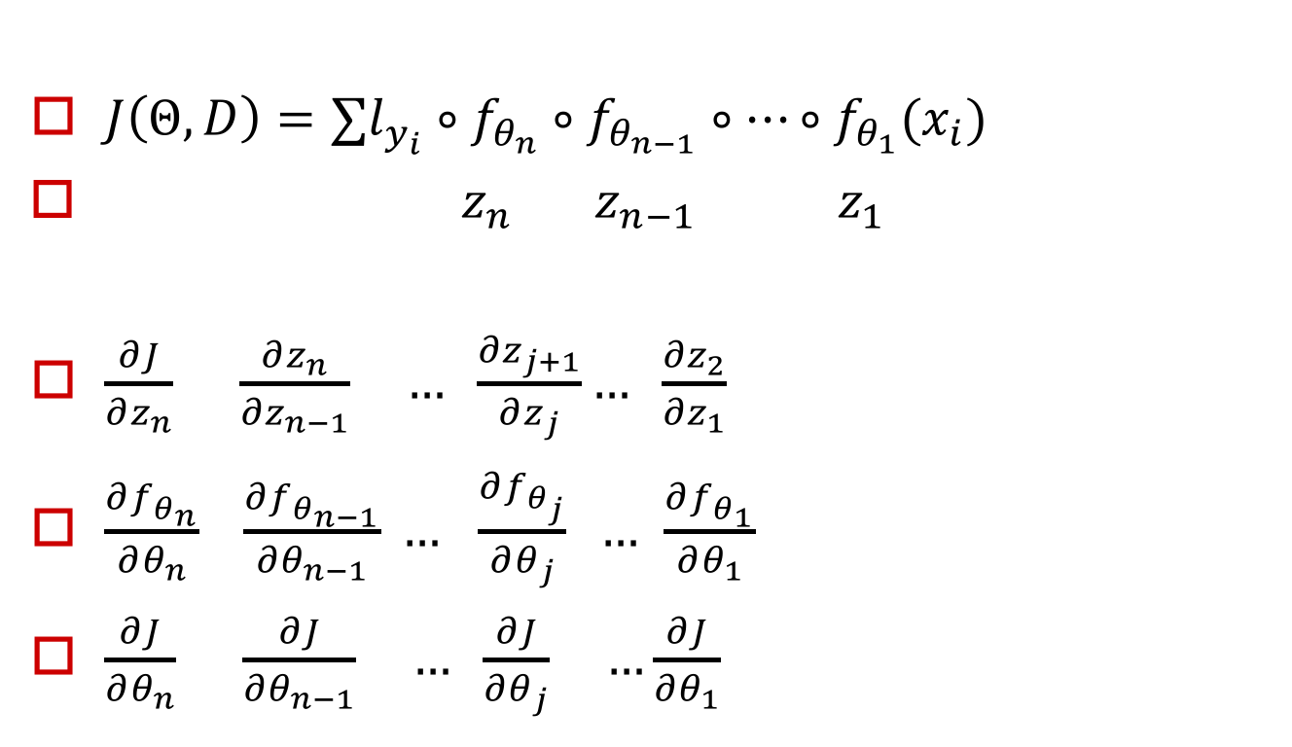
神经网络基础
$J\left(Θ,D\right)=∑l_{y_{i}}∘f_{θ_{n}}∘f_{θ_{n−1}}∘…∘f_{θ_{1}}(x_{i})$
$z_{n} z_{n−1} z_{1}$
$\frac{∂J}{∂z_{n}} \frac{∂z_{n}}{∂z_{n−1}} … \frac{∂z_{j+1}}{∂z_{j}}… \frac{∂z_{2}}{∂z_{1}}$
$\frac{∂f_{θ_{n}}}{∂θ_{n}} \frac{∂f_{θ_{n−1}}}{∂θ_{n−1}} …$ $\frac{∂f_{θ_{j}}}{∂θ_{j}} …$ $\frac{∂f_{θ_{1}}}{∂θ_{1}}$
$\frac{∂J}{∂θ_{n}} \frac{∂J}{∂θ_{n−1}} … \frac{∂J}{∂θ_{j}} …\frac{∂J}{∂θ_{1}}$

Slide 22
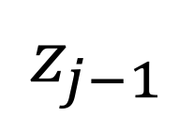
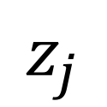
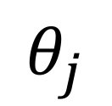
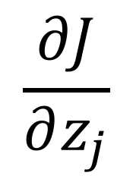
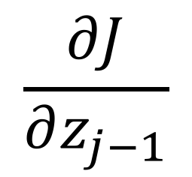
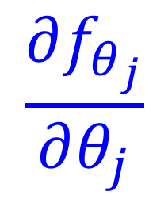
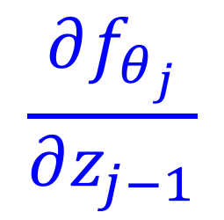
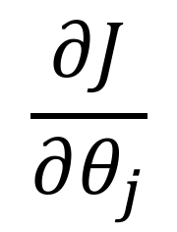
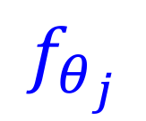
神经网络基础
$$z_{j}$$
$$\frac{∂J}{∂z_{j}}$$
$$\frac{∂J}{∂θ_{j}}$$
$$\frac{∂f_{θ_{j}}}{∂θ_{j}}$$
$$\frac{∂f_{θ_{j}}}{∂z_{j−1}}$$
$$f_{θ_{j}}$$
$$θ_{j}$$
$$\frac{∂J}{∂z_{j−1}}$$
$$z_{j−1}$$
黑色的为数值(numpy array)，蓝色的为函数(function)

Slide 23
神经网络基础
operator f {
matrix input;
matrix d_input;
matrix *output;
matrix *d_output;
matrix theta;
matrix d_theta;
// cpu version
function forward(){}
function compute_d_input(){}
function compute_d_theta(){}
// gpu version
function forward_gpu(){}
function compute_d_input_gpu(){}
function compute_d_theta_gpu(){}
}

Slide 24
神经网络基础
矩阵求导的定义
d标量/d向量
d标量/d矩阵

Slide 25
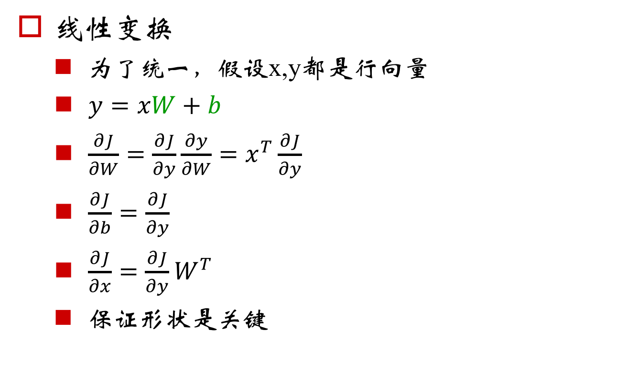
神经网络基础
线性变换
为了统一，假设x,y都是行向量
$y=xW+b$
$\frac{∂J}{∂W}=\frac{∂J}{∂y}\frac{∂y}{∂W}=x^{T}\frac{∂J}{∂y}$
$\frac{∂J}{∂b}=\frac{∂J}{∂y}$
$\frac{∂J}{∂x}=\frac{∂J}{∂y}W^{T}$
保证形状是关键

Slide 26
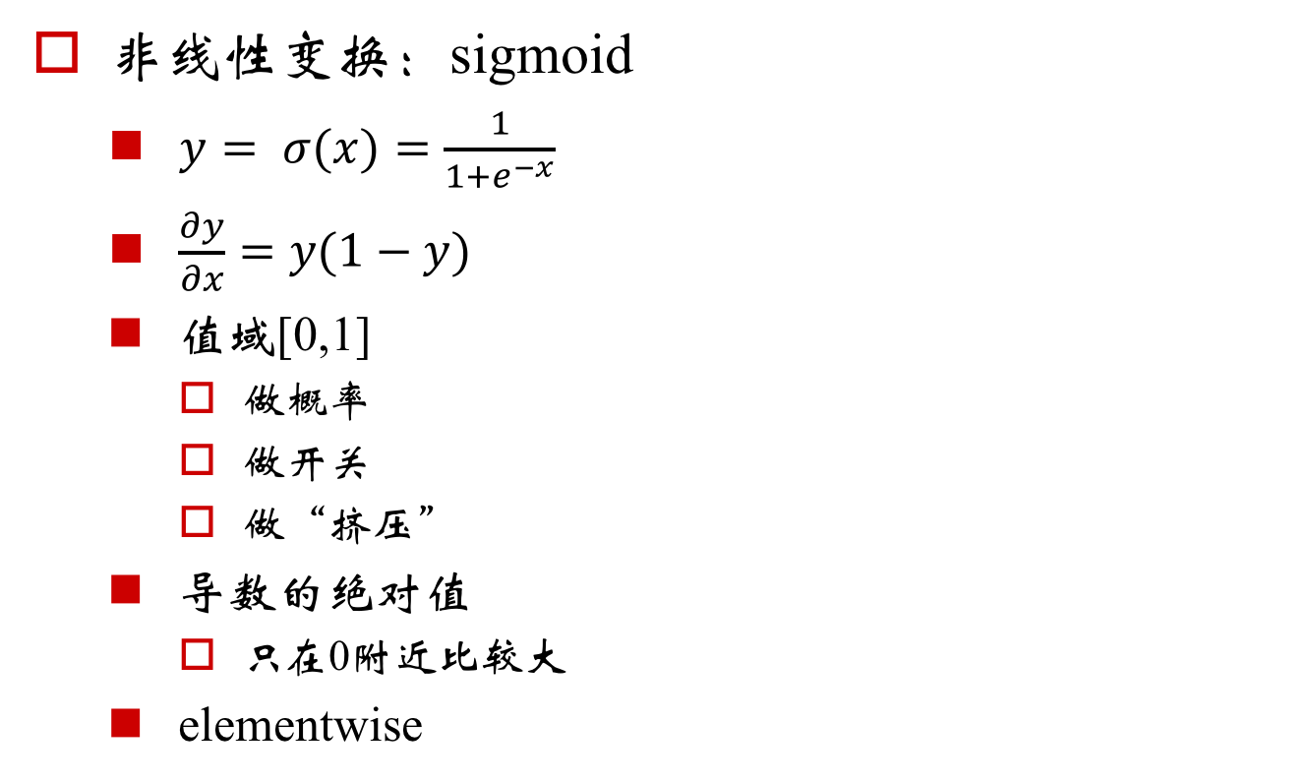
神经网络基础
非线性变换：sigmoid
$y= σ(x)=\frac{1}{1+e^{−x}}$
$\frac{∂y}{∂x}=y(1−y)$
值域[0,1]
做概率
做开关
做“挤压”
导数的绝对值
只在0附近比较大
elementwise

Slide 27
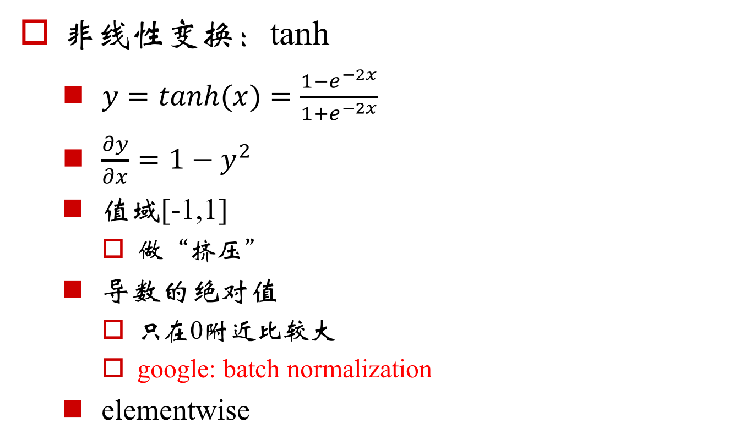
神经网络基础
非线性变换：tanh
$y=tanh(x)=\frac{1−e^{−2x}}{1+e^{−2x}}$
$\frac{∂y}{∂x}=1−y^{2}$
值域[-1,1]
做“挤压”
导数的绝对值
只在0附近比较大
google: batch normalization
elementwise

Slide 28
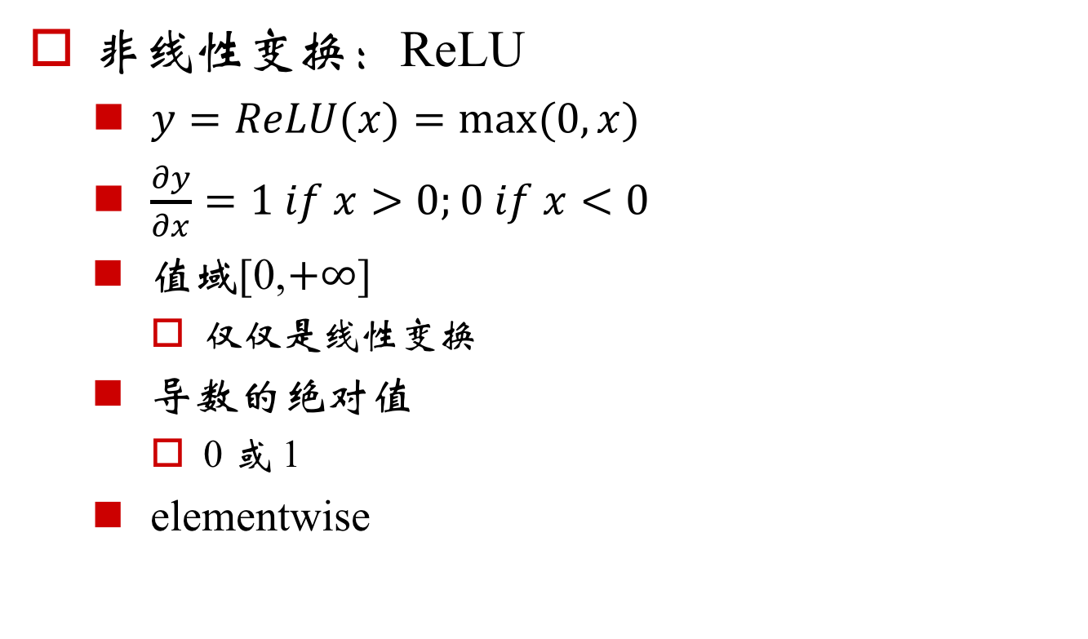
神经网络基础
非线性变换：ReLU
$y=ReLU(x)=max⁡(0,x)$
$\frac{∂y}{∂x}=1 if x>0;0 if x<0$
值域[0,$+∞$]
仅仅是线性变换
导数的绝对值
0 或 1
elementwise

Slide 29
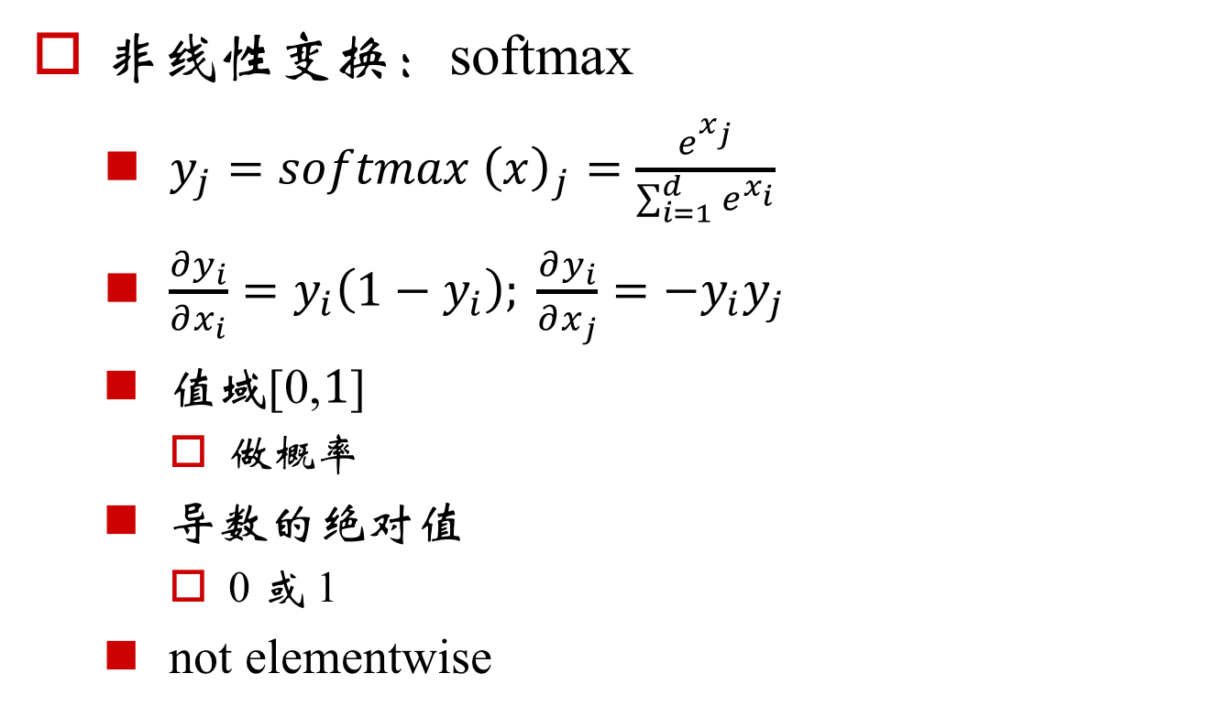
神经网络基础
非线性变换：softmax
$y_{j}=softmax {\left(x\right)}_{j}=\frac{e^{x_{j}}}{\sum_{i=1}^{d}{e^{x_{i}}}}$
$\frac{∂y_{i}}{∂x_{i}}=y_{i}\left(1−y_{i}\right); \frac{∂y_{i}}{∂x_{j}}=−y_{i}y_{j}$
值域[0,$1$]
做概率
导数的绝对值
0 或 1
not elementwise
x | 4 | -4 | 3
y | 0.7308 | 0.0003 | 0.2689

Slide 30
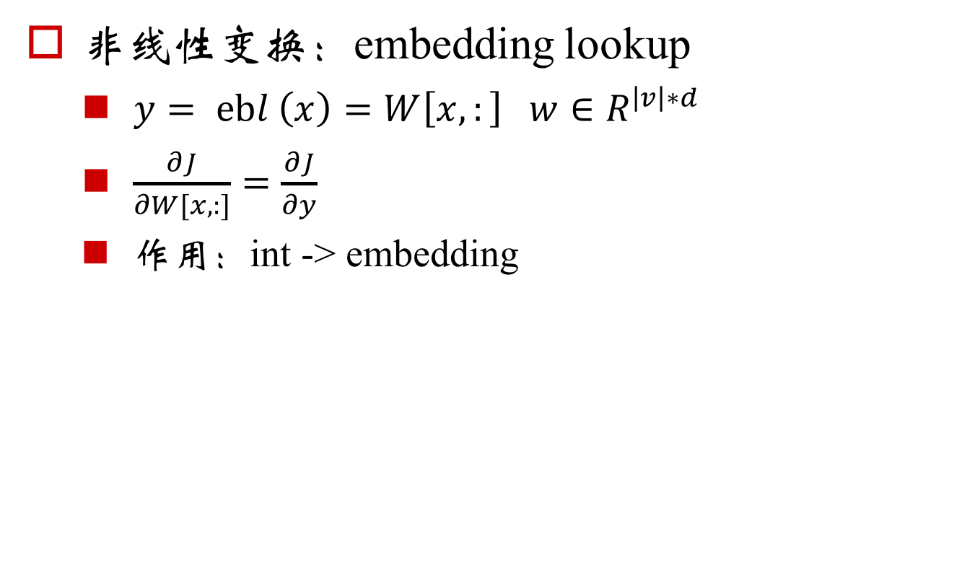
神经网络基础
非线性变换：embedding lookup
$y= ebl \left(x\right)=W\left[x,:\right] w∈R^{\left|v\right|∗d}$
$\frac{∂J}{∂W[x,:]}=\frac{∂J}{∂y}$
作用：int -> embedding
|V| = 5; d=3
0.4 | 1 | -1
0.2 | 0.4 | 0.3
-0.3 | 2 | -3
0.4 | 2 | 3
0.8 | 3 | -0.5
x = 2
0.2 | 0.4 | 0.3
W
y
Forward

Slide 31
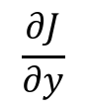
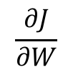
神经网络基础
非线性变换：embedding lookup
$y= ebl \left(x\right)=W\left[x,:\right] w∈R^{\left|v\right|∗d}$
$\frac{∂J}{∂W[x,:]}=\frac{∂J}{∂y}$
作用：int -> embedding
0 | 0 | 0
0.3 | -0.2 | 0.4
0 | 0 | 0
0 | 0 | 0
0 | 0 | 0
|V| = 5; d=3
x = 2
0.3 | -0.2 | 0.4
$$\frac{∂J}{∂y}$$
$$\frac{∂J}{∂W}$$
Backward

Slide 32
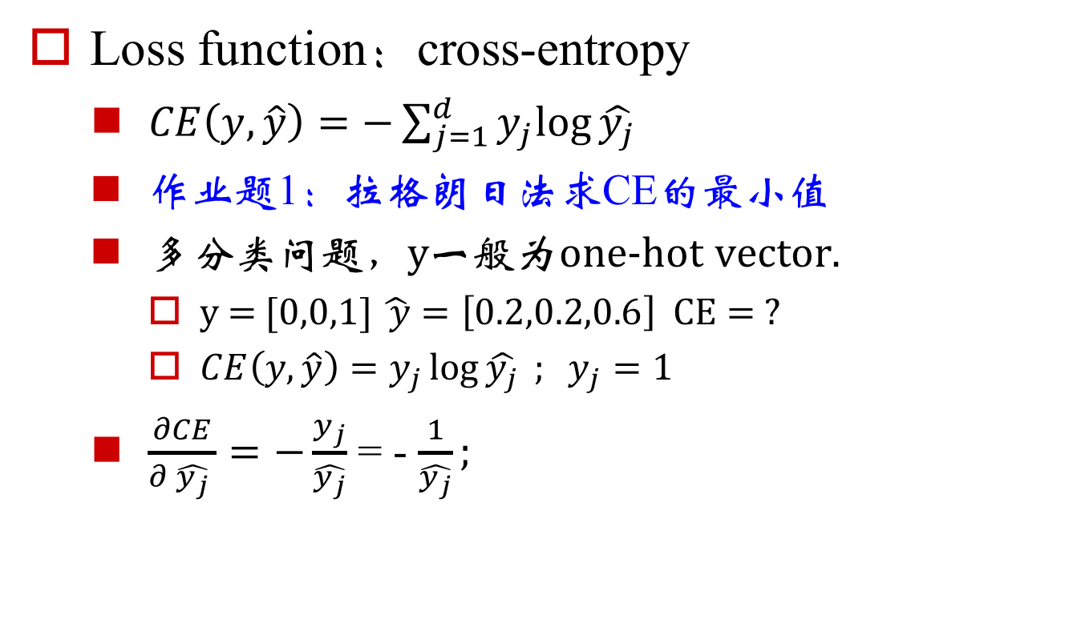
神经网络基础
Loss function：cross-entropy
$CE\left(y,\hat{y}\right)=−\sum_{j=1}^{d}{y_{j}log⁡\hat{y_{j}}}$
作业题1：拉格朗日法求CE的最小值
多分类问题，y一般为one-hot vector.
y = [0,0,1] $\hat{ y}=\left[0.2,0.2,0.6\right] CE= ?$
$CE\left(y,\hat{y}\right)=y_{j}\log{\hat{y_{j}}} ; y_{j}=1$
$\frac{∂CE}{∂ \hat{y_{j}} }=−\frac{y_{j}}{\hat{y_{j}}}$ = - $\frac{1}{\hat{y_{j}}};$

Slide 33
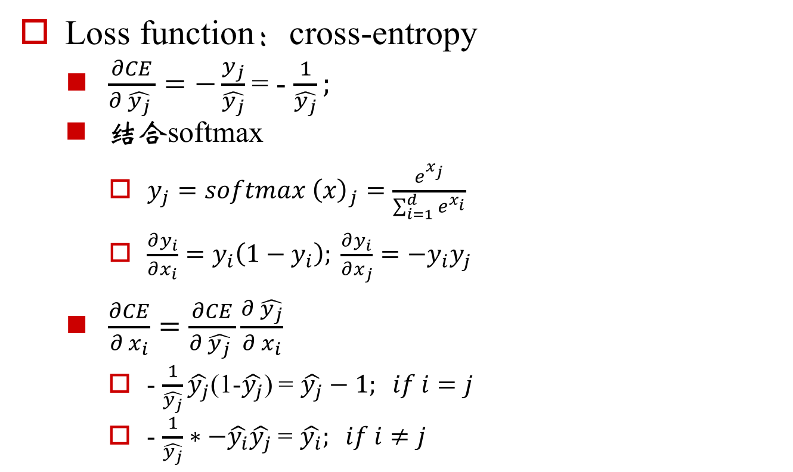
神经网络基础
Loss function：cross-entropy
$\frac{∂CE}{∂ \hat{y_{j}} }=−\frac{y_{j}}{\hat{y_{j}}}$ = - $\frac{1}{\hat{y_{j}}};$
结合softmax
$y_{j}=softmax {\left(x\right)}_{j}=\frac{e^{x_{j}}}{\sum_{i=1}^{d}{e^{x_{i}}}}$
$\frac{∂y_{i}}{∂x_{i}}=y_{i}\left(1−y_{i}\right); \frac{∂y_{i}}{∂x_{j}}=−y_{i}y_{j}$
$\frac{∂CE}{∂ x_{i}}=\frac{∂CE}{∂ \hat{y_{j}} }\frac{∂ \hat{y_{j}}}{∂ x_{i}}$
- $\frac{1}{\hat{y_{j}}}\hat{y_{j}}\text{(1-}\hat{y_{j}}\text{)}$ = $\hat{y_{j}}−1; if i=j$
- $\frac{1}{\hat{y_{j}}}∗−\hat{y_{i}}\hat{y_{j}}$ = $\hat{y_{i}}; if i≠j$

Slide 34
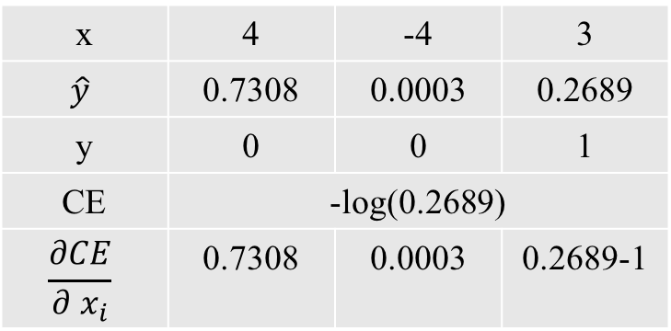
神经网络基础
Cross-entropy + Softmax
x | 4 | -4 | 3
$$\hat{y}$$ | 0.7308 | 0.0003 | 0.2689
y | 0 | 0 | 1
CE | -log(0.2689)
$$\frac{∂CE}{∂ x_{i}}$$ | 0.7308 | 0.0003 | 0.2689-1

Slide 35
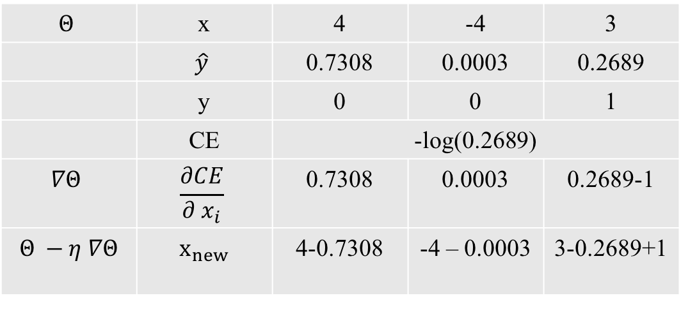
神经网络基础
Cross-entropy + Softmax
$$Θ$$ | x | 4 | -4 | 3
 | $$\hat{y}$$ | 0.7308 | 0.0003 | 0.2689
 | y | 0 | 0 | 1
 | CE | -log(0.2689)
$$∇Θ$$ | $$\frac{∂CE}{∂ x_{i}}$$ | 0.7308 | 0.0003 | 0.2689-1
$$Θ −η ∇Θ$$ | $x_{new}$ | 4-0.7308 | -4 – 0.0003 | 3-0.2689+1
按比例“推所有，拉一个”
Notes:
男追女的例子

Slide 36
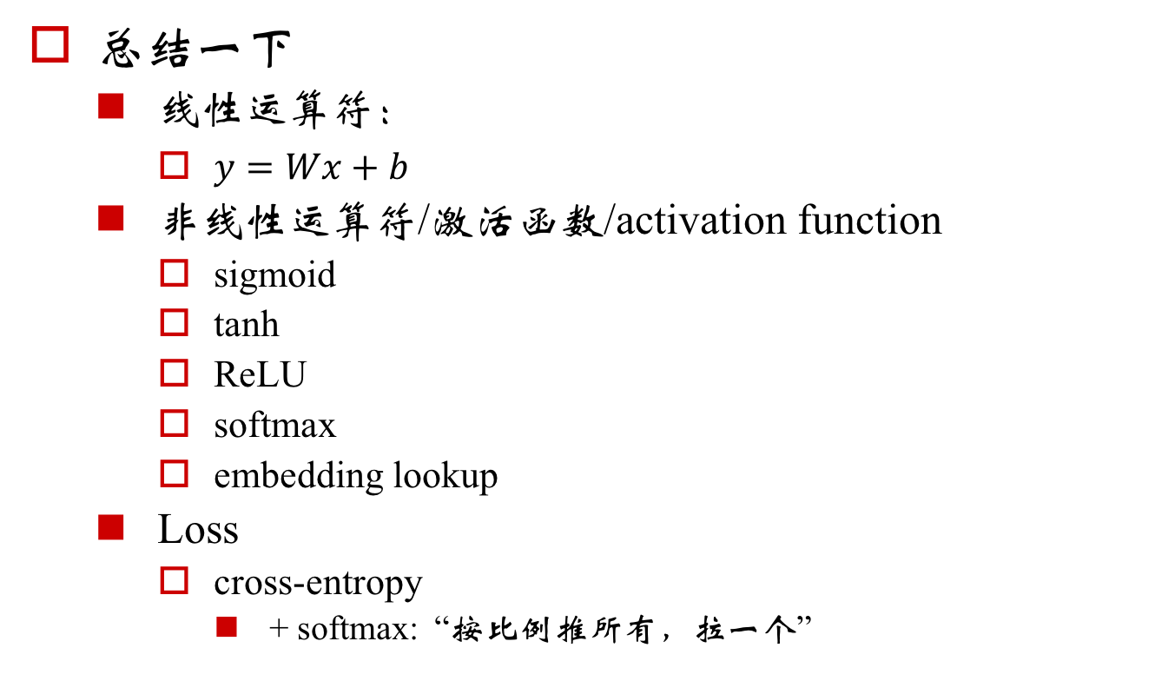
神经网络基础
总结一下
线性运算符：
$y=Wx+b$
非线性运算符/激活函数/activation function
sigmoid
tanh
ReLU
softmax
embedding lookup
Loss
cross-entropy
+ softmax: “按比例推所有，拉一个”

Slide 37
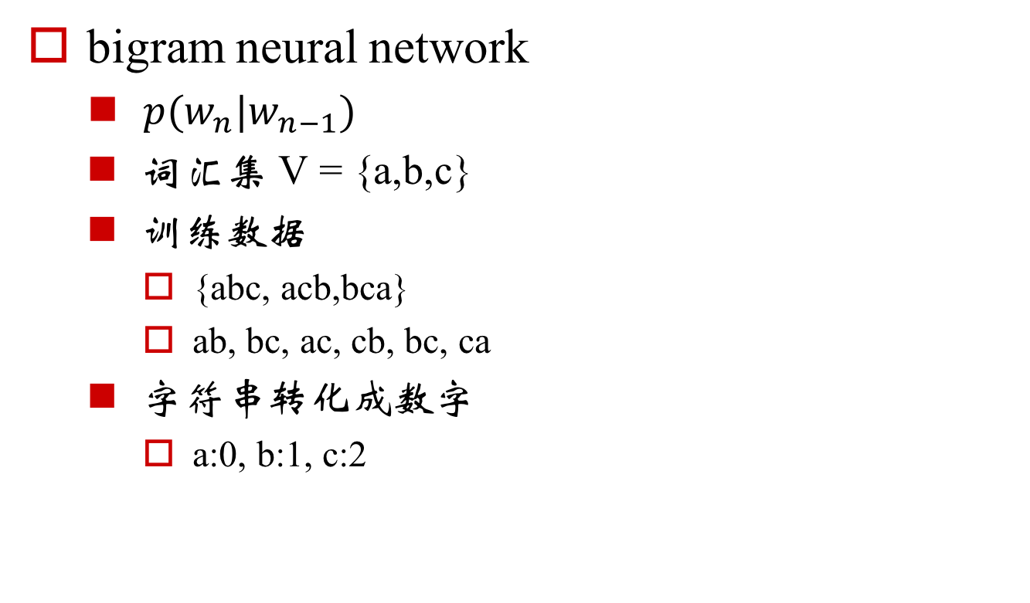
小试牛刀
bigram neural network
$p(w_{n}|w_{n−1})$
词汇集 V = {a,b,c}
训练数据
{abc, acb,bca}
ab, bc, ac, cb, bc, ca
字符串转化成数字
a:0, b:1, c:2

Slide 38
小试牛刀
loss
cross-entropy
h5
b:0
softmax
h4
output embedding
h3
Tanh
h2
linear transform
h1
input embedding
a:0

Slide 39
小试牛刀
loss
cross-entropy
h3
[ 0.07982977 0.7530659 ]
h2
[ 0.08 0.98]
h5
b:0
softmax
h4
linear_w
[[ 1.2 0.2]
[-0.4 0.4]]
linear_b
[ 0. 0.5]
output embedding
h3
Tanh
h1
[ 0.4 1. ]
h2
linear transform
input_embed
[[ 0.4 1. ]
[ 0.2 0.4]
[-0.3 2. ]]
h1
input embedding
a:0

Slide 40
小试牛刀
loss
ce
0.810028205586
h5
[ 0.351601 0.444846 0.203553]
cross-entropy
h5
b:0
softmax
h4
output embedding
h4
[ 0.673236 0.908465 0.12666425]
h3
Tanh
output_embed
[[-1. 1. ]
[ 0.4 0.5]
[-0.3 0.2]]
output_embed_b
[ 0. 0.5 0. ]
h2
linear transform
h1
input embedding
a:0

Slide 41
小试牛刀
loss
cross-entropy
h5
b:0
softmax
h4
djdh4
output embedding
djd_output_embed
djd_output_embed_b
h3
djdh3
Tanh
h2
djdh2
linear transform
djd_linear_w
djd_linear_b
h1
djdh1
input embedding
djd_input_embed
a:0

Slide 42
小试牛刀
程序展示
地址：
https://github.com/shixing/xing_nlp/blob/master/LM/NNLM/toy.py
运行环境
需要安装numpy (如果之前安装了anaconda, 那么anaconda中是包含numpy的，不需要再次安装)

Slide 43
小试牛刀
程序展示
挑战：
toy.py : 包含了五处错误，找到这五处错误。
10ite.correct.txt 包含了正确的结果的输出。
理解神经网络调试的困难之处以及常见bug。
Debug的一般方法：
看代码
在小样例上面手算
做gradient_check

Slide 44
NNLM
n-gram 潜在的问题:
P(梨|水果 包含) P(苹果|水果 包含)
对“词”的理解有限
Neural Network Language Model
N-gram 上下文的长度有限
Recurrent NN Language Model

Slide 45
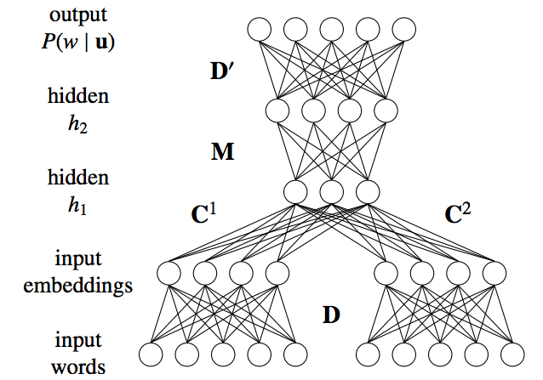
NNLM
“a b c”
c
a
b
Bengio, Yoshua, et al. "A neural probabilistic language model." Journal of machine learning research 3.Feb (2003): 1137-1155.

Slide 46
NNLM
Embedding的作用: 对“词”的理解有限
词法的相似性
good, better
语法的相似性
see, saw
语义相似性
dog, cat

Slide 47
NNLM
为什么Embedding会有这样的作用？
Embedding的每一维相当于是机器学习出来的特征
所谓的“特征学习/表示学习”
representation learning
ICLR
International Conference on Learning Representations
Deep learning的核心原因之一

Slide 48
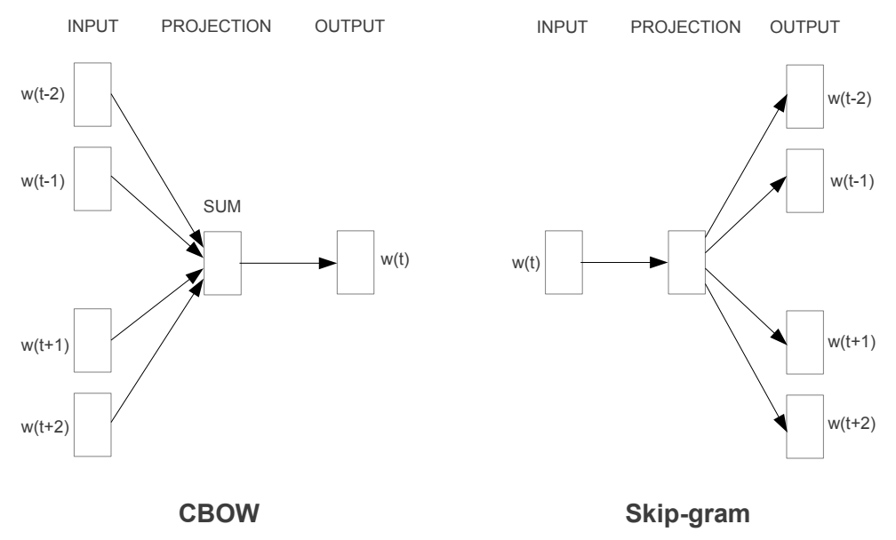
Word2Vec
线性模型！快+大数据

Slide 49
Word2Vec
线性模型？！快+大数据

Slide 50
Word2Vec
著名的类比
King – Man + Woman = Queen

Slide 51
Word2Vec
著名的类比
King – Man + Woman = Queen
King – Queen = Man - Woman
进一步的实验：
King, Man, Woman, ? (easy)
King, Man, ?, ? (hard!)
没有那么神奇
只要把King/Queen，Man/Woman聚类在一起

Slide 52
Word2Vec
著名的类比
King – Man + Women = Queen
评价Word2Vec的一个任务
4词类比：
Athens Greece Rome Italy (语义)
write writes sit sits (词法)
一共19558对
准确率越高，word2vec越好么？

Slide 53
Word2Vec
用途
寻找近义词
用来作为别的自然语言任务的特征值
用来为别的Neural Network做初始化

Slide 54
Word2Vec
应用展示：超参数搜索
地址：
https://github.com/shixing/xing_nlp/tree/master/word2vec
运行环境
Tensorflow 1.2
实验流程
首先进入word2vec文件夹
首先运行 bash prepare.sh (mac机器运行bash prepare.mac.sh)

Slide 55
Word2Vec
应用展示：超参数搜索
实验流程
首先进入word2vec文件夹
首先运行 bash prepare.sh (mac机器运行bash prepare.mac.sh)
运行默认设置
python word2vec.py --train_data text8.small --eval_data questions-words.txt --save_path temp
可以改变的超参数及其范围(其他参数不能修改)：
embedding_size: 10-400
learning_rate: 0.0001 – 10
batch_size: 4– 512
window_size: 1-20
python word2vec.py --train_data text8.small --eval_data questions-words.txt --save_path temp --embedding_size 20 --learning_rate 1.0 --batch_size 48 --window_size 10

Slide 56
Word2Vec
应用展示：超参数搜索
超参数搜索策略
Gird Search
Random Search
Coordinate Descent
假设有两个超参数x,y
随机初始化x，线性搜索最佳的y, 得到y_best
固定y_best, 线性搜索x, 得到x_best
不断迭代，知道x,y稳定下来
工程技巧(不能让机器闲着)
多机器运行
写bash script连续运行

Slide 57
Word2Vec
应用展示：超参数搜索
排行榜
将你的最好的结果写在这里：
http://collabedit.com/qvpc6
只写昵称和分数，不要暴露自己的超参数
第五次课前，我们会统计结果
第一名，得到神秘奖励一份。

Slide 58

联系我们
小象学院：互联网新技术在线教育领航者
微信公众号：大数据分析挖掘
新浪微博：ChinaHadoop

